Slide 1
REGULARIZACIÓN VIAL DE LAS CALLES N9H Y N9I, UBICADA EN EL BARRIO SERVIDORES DE LA SALUD, PARROQUIA CONOCOTO

Slide 2
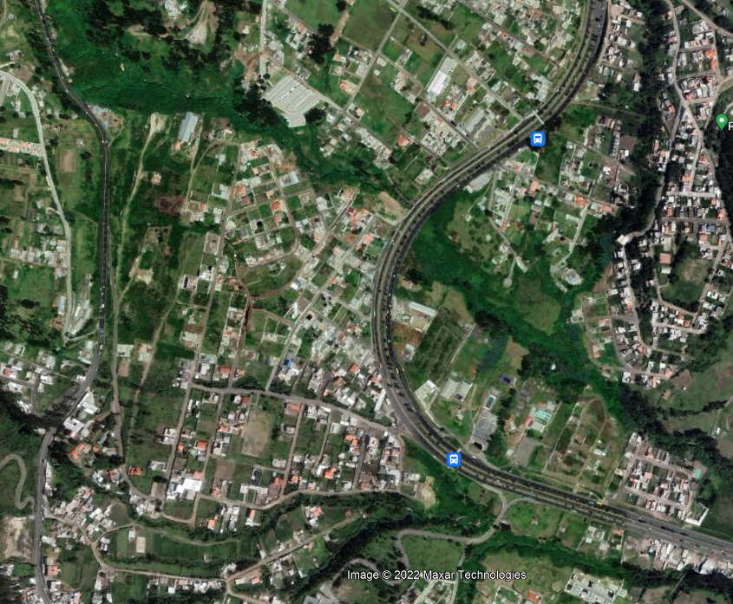
UBICACIÓN
CALLES: N9H y N9I
SECTOR: SERVIDORES DE LA SALUD
PARROQUIA: CONOCOTO
N9I
N9H

Slide 3
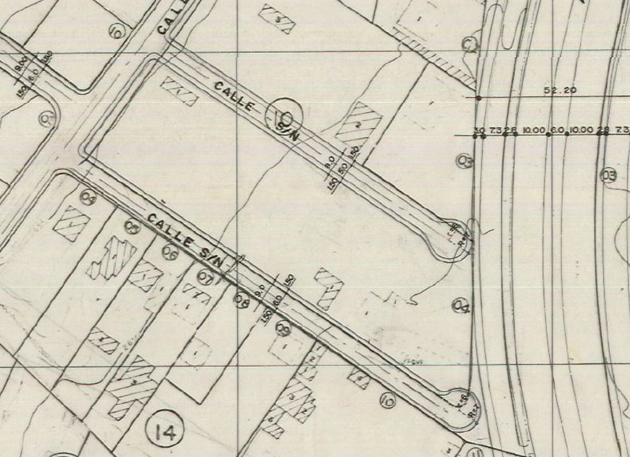
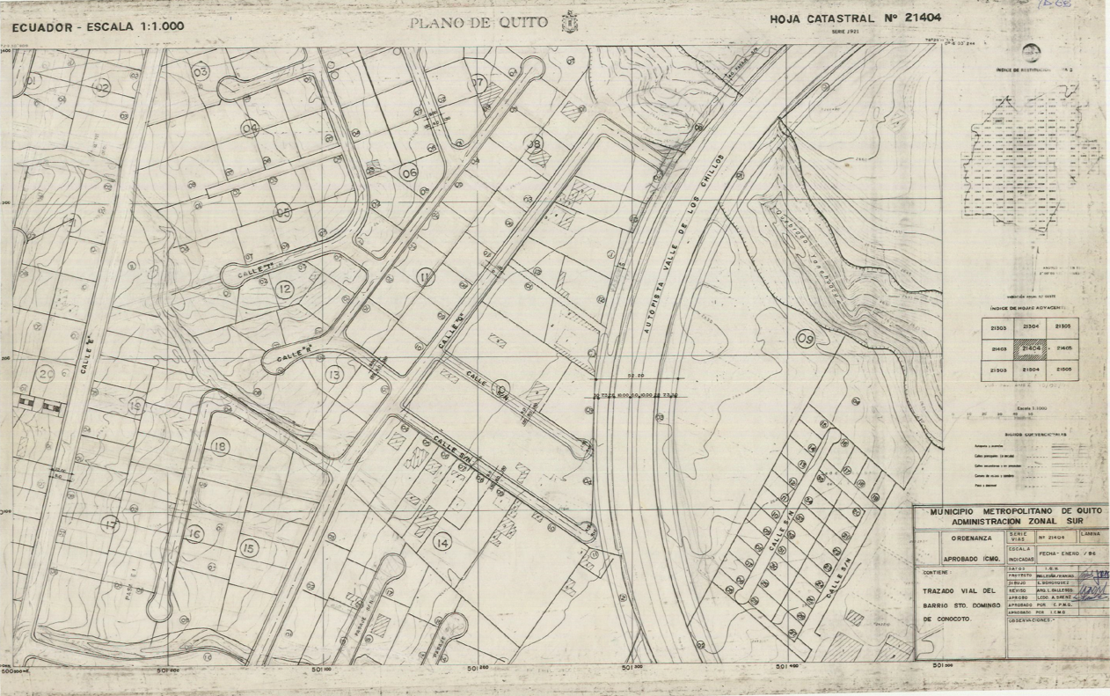
Antecedente
Estas calles constan en la Hoja Catastral 21404 del año enero de 1996, con anchos viales de 8.00m para la calle N9I y 9.00m para la calle N9H; esta Hoja Catastral ha sido el documento técnico con la que esta Unidad ha estado emitiendo los Informes de Regulación Metropolitana, informes de replanteos y certificaciones viales, la misma que no tiene aprobación por parte del Concejo Metropolitano de Quito, por lo que se mantienen sus especificaciones.
Las vías se encuentran consolidadas, cuenta con todas las obras de infraestructura, se hallan adoquinadas con bordillos y aceras.

Slide 4
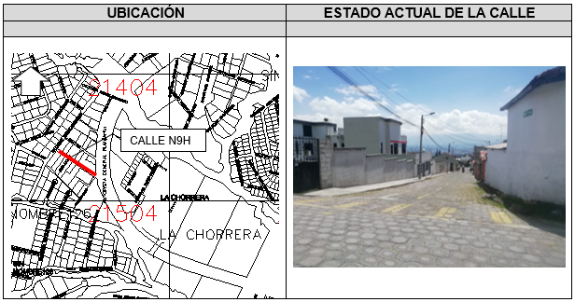
Calle n9h
Es una vía existente que se propone regularizar con 9.00m de ancho total, inicia en la intersección con la calle Manuel Samaniego (abscisa 0+000) y se desarrolla hacia el Oriente, finalizando en curva de retorno en el extremo Oriental (abscisa 0+143.63).
Ancho total: 9.00m
Calzada: 6.00m
Aceras: 1.50m a cada lado
Curva de retorno: 9.00m (radio)

Slide 6
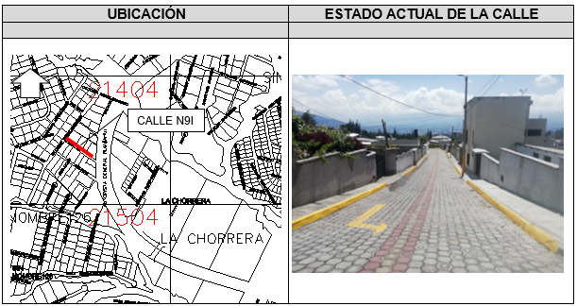
PROPUESTA
Calle n9i
Es una calle existente que se propone regularizar con 8.00m de ancho total, inicia en la intersección con la calle Manuel Samaniego (abscisa 0+000) y se desarrolla hacia el Oriente finalizando en curva de retorno en el extremo Oriental (abscisa 0+111.95).
Ancho total: 8.00m
Calzada: 5.60m
Aceras: 1.20m a cada lado
Curva de retorno: 8.00m (radio)

Slide 8
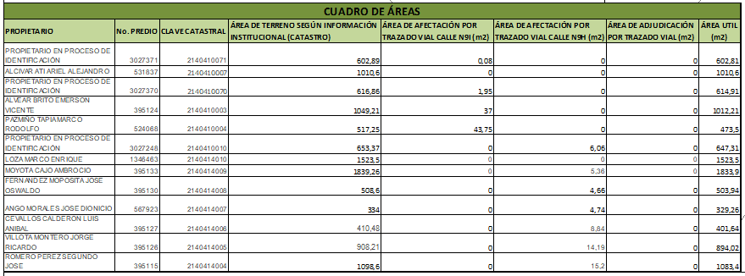
Las vías a regularizarse afectan a ciertos predios detallados a continuación:

Slide 9
PROPUESTA

